Slide 1
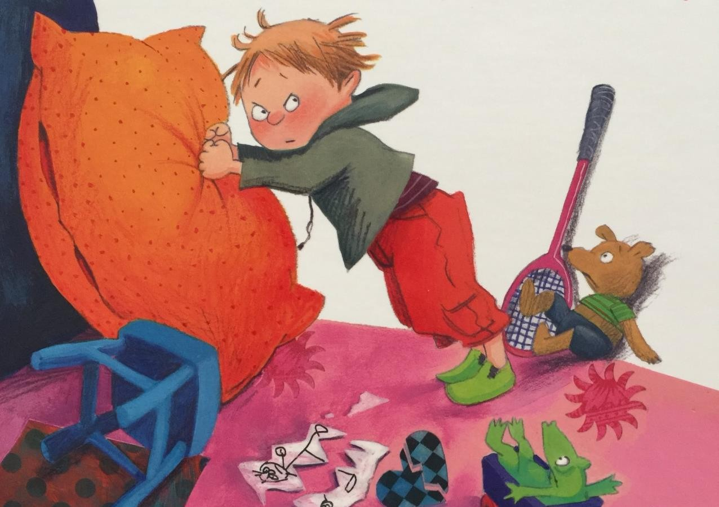

ÖFKE İLE BAŞA ÇIKMA

Slide 2
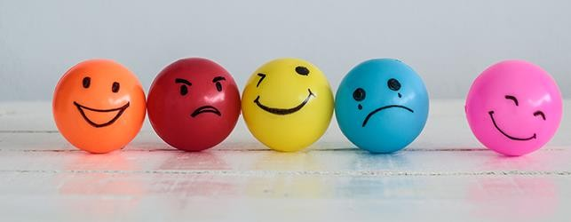
Öfke Nedir?
Neyi sevip neyi sevmediğimizi, nelerden hoşlanıp nelerden hoşlanmadığımızı ifade eden duygusal ipuçlarından biridir.
Diğer bütün duygularımız gibi uygun ifade edildiğinde insani ve normal bir duygudur.

Slide 3
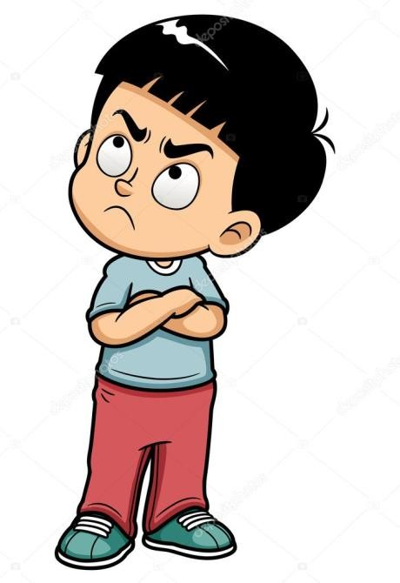
Hangi Durumlarda Öfkeleniriz?
Utanç hissettiğimizde,
Hayal kırıklığına uğradığımızda,
Kendimizi engellenmiş hissettiğimizde,
Haksızlığa uğradığımızda,
Kıskançlık hissettiğimizde,
Yalnızlık, itilmişlik, kaygı hissettiğimizde,
Sıkıldığımızda, anlaşılmadığımızı hissettiğimizde.

Slide 4

Öfkemizi Kontrol Etmeye Neden İhtiyaç Duyarız?
Öfke, doğru ifade edilebilirse, sağlıklı bir biçimde dışa vurulabilirse, insanın gelişimine katkıda bulunur.
Öfke duygusu olduğu gibi ortaya çıkmasına izin verildiğinde ise, insanı yıkıcı davranışlara yönlendirme olasılığı yüksektir.

Slide 5
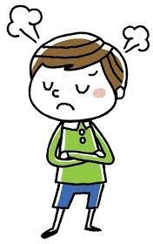
Öfkelendiğimiz Zaman Bedenimizde Neler Oluyor?
Öfke tepkilerinin ortaya çıkmasıyla birlikte birçok fizyolojik değişim ortaya çıkar.
Stres ve gerginlik başlar
Solunum ve terleme artar
Adrenalin salgısı artar
Nefes alıp verme sıklaşır
Kalp atışları hızlanır
Kan basıncı artar

Slide 6
Öfkemizi İfade Edemediğimizde Bedenimizde Neler Oluyor?
Baş ağrısı
Mide rahatsızlıkları
Solunum problemleri
Cilt problemleri
Dolaşım problemleri
Var olan fiziksel rahatsızlıkların kötüleşmesi
Duygusal problemler

Slide 7

Öfkeyi Kontrol Etmede Yapılan Yanlışlar
Öfkeyi yok sayma
Öfkeyi başkasına aktarmak
Öfkeyi saldırganca ortaya koymak
Öfkeyi kendine yöneltmek

Slide 8

Öfke ile Baş Etme Yöntemleri ve Uygulamalar
Öfkeyi Fark Etme:
Aslında neye kızgınım?
Kime, neden öfkelendin?
Hangi davranışı seni bu kadar öfkelendirdi?
Öfkelenince bedeninde neler oluyor?
Şu an hissettiğin öfkenin şiddeti nedir?
Önce asıl duygunuzu fark edin.

Slide 9
Öfke ile Baş Etme Yöntemleri ve Uygulamalar
Öfke ile ilgili diğer duyguları fark etme. Öfkenizin altında yatan duygular neler?
Ö F K E
ÜZÜNTÜ
HAYAL KIRIKLIĞI KAYGI
KORKU
UTANÇ
SUÇLULUK

Slide 10
Öfke Duygusu Karşısında;
ÖFKELİ OLAN KARŞINDAKİ KİŞİ İSE:
Öfkeli kişi konuşmasını yaparken özen göstererek onu etkili bir biçimde dinlemek.
Diğer kişinin nelerden bahsettiğine ve “ ŞU AN” ne hissediyor olabileceğine odaklanmaya çalışmak.
Onun cümlelerinden anladıklarını ve onun duygusunu ona yansıtmak.
Bazı durumlarda sadece etkin dinleme başlı başına anlaşmazlığın yaşanmasını engelleyici etkiye ve güce sahiptir.
Problem çözümlenmiyorsa, çözmek isteyip istemediğinize karar verin.

Slide 11
Öfke Duygusu Karşısında;
ÖFKELİ OLAN SEN İSEN:
Zihninde geçen düşüncelerini olumluya çevirmek.
Ne düşündüğünü ve hissettiğini zihninde toparlamaya çalışmak.
Derin derin nefes alarak sakinleşmeye çalışmak.
Düşünceni ve duygunu nedenleri ile birlikte karşı tarafa ifade etmek.

Slide 12
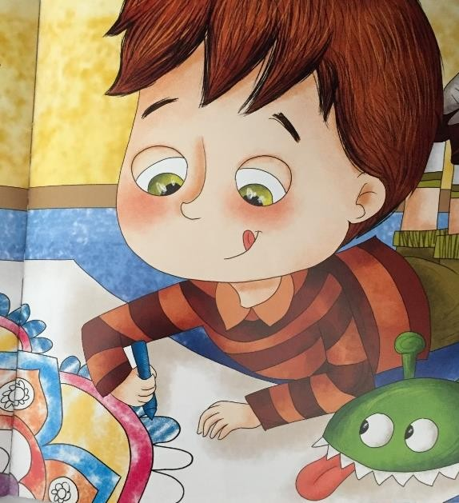
ÖFKEYLE OLUMLU BAŞETME YOLLARI
Sakin ve rahatlatıcı bir müzik dinlemek
Sevdiğin bir oyuncağına ya da yastığa sarılmak
Mutlu olduğun beş şey düşünmek
Derin nefes alıp vermek
Bugün yolunda giden şeyleri düşünmek
Yavaş ve hafifçe kaslarını esnetmek
Bir mandala ya da başka bir resmi boya

Slide 13
ÖFKEYLE OLUMLU BAŞETME YOLLARI
Beş dakikalık tempolu bir yürüyüş yapmak
Hoşuna giden bir aktiviteyi yapmak
Yüksek sesle şarkı söylemek
Ayaklarına masaj yapmak
Yastığa vurmak
Komik yüz ifadeleri / mimikleri yaparak bütün yüz kaslarını hareket ettirmek öfkemizin yatışmasına ve sakinleşmemize yardımcı olacaktır.

Slide 14
ÖFKEYLE OLUMLU BAŞETME YOLLARI
Duygularınızı anlattığınız bir günlük tutun. Yazı yazmak zor geliyorsa resim de yapabilirsiniz.
Sizi öfkelendiren problemi, bu probleme nasıl tepkide bulunduğunuzu, bu
tepkinin ne gibi sonuçlar doğurduğunu ve problemi halletmek için iyi bir yol olup
olmadığını düşünün.
Kendinizi iyi hissetmek için kullandığınız yöntemin sizi rahatlatmasına; ancak kendinize ve çevrenize zarar vermeyecek bir yöntem olmasına dikkat edin.
Asıl sorun öfke değil, ifade edilme biçimidir unutmayın.

Slide 15

Evet, doğru! Bazen istemesek de çok öfkeli olabiliyoruz. Ama çoğu zaman sevdiklerimizin yanında keyifli ve mutlu hissediyoruz.
Hadi sende öfkenle başa çıkmak için bu yöntemleri dene.

Slide 16
Şimdi Etkinlik Zamanı…
Bu şeylerden herhangi biri seni kızdırır mı? Seni kızdıran şeyleri bir kağıda yazabilirsin veya resmini
çizebilirsin..
Bir şeyi seninle paylaşmak istemezlerse
  Birisi sırada önüne geçerse
Yapmadığın bir şey için suçlanırsan
  Bir oyunu kazanamazsan
    Ödevini anlamazsan
Dondurmanı yere düşürürsen
  Birisi sana yalan söylerse
    Başkaları sana isim takarsa

Slide 17

Şimdi Etkinlik Zamanı…
Şimdi ise öfkelendiğin zamanlarda;
Öfkenle başa çıkmak için hangi yöntemleri uygularsın?
Kendini daha iyi hissetmek için neler yaparsın?
Önce düşünüp sonra yazabilirsin.
Eğer istersen bunları ailenle paylaşabilir duyguların üzerine konuşabilirsin..

Slide 18

Teşekkür Ederiz…

